Slide 1

实验一 创建进程

Slide 2
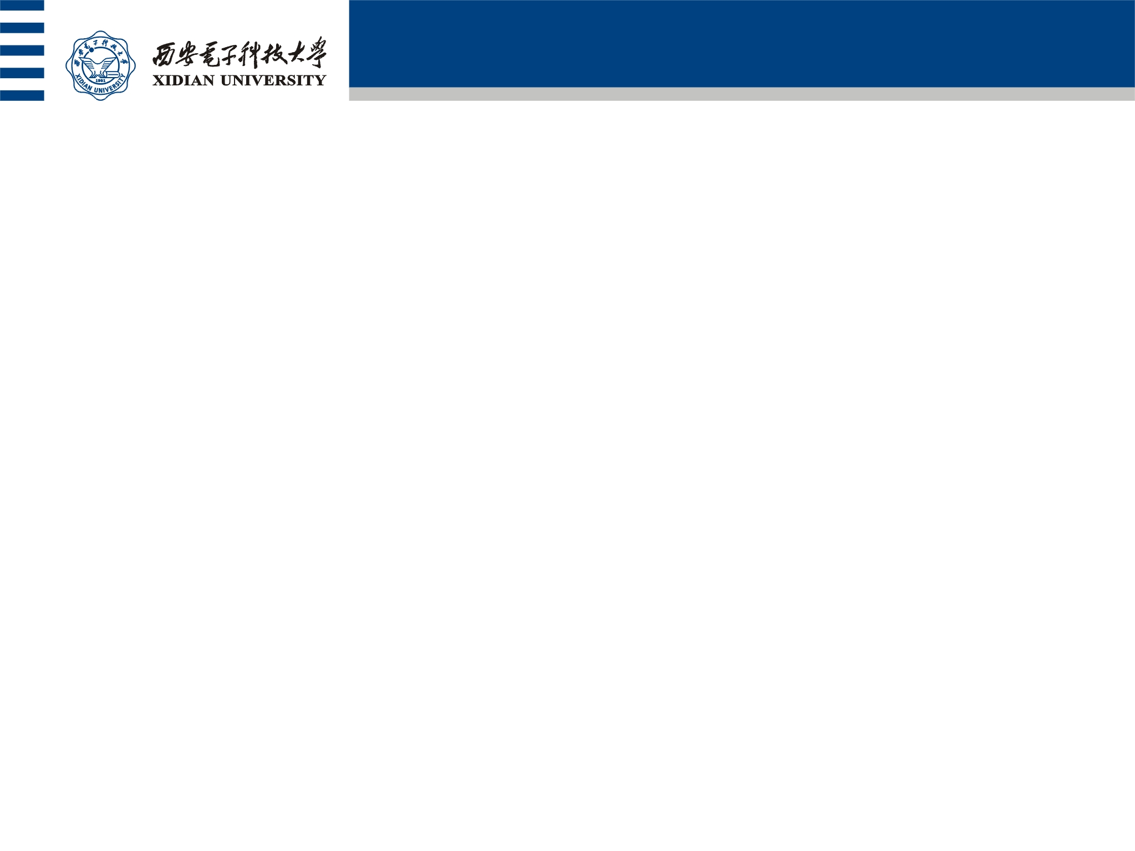
实验目的
学会通过基本的 Windows 进程控制函数，由父进程创建子进程，并实现父子进程协同工作。
实验内容
创建两个进程，让子进程读取一个文件，父进程等待子进程读取完文件后继续执行，实现进程协同工作。
进程协同工作就是协调好两个进程，使之安排好先后次序并以此执行，可以用等待函数来实现这一点。当需要等待子进程运行结束时，可在父进程中调用等待函数。

Slide 3
相关Win API
C++下创建进程函数
BOOL CreateProcess(
LPCTSTR lpApplicationName; //指定可执行程序名
LPTSTR lpCommandLine; //命令行字符串，可以为NULL
LPSECURITY_ATTRIBUTES lpProcessAttributes; //新进程对象的安全属性
LPSECURITY_ATTRIBUTES lpThreadAttributes; //新进程对应线程的安全属性
BOOL bInheritHandles;//指定父进程的对象句柄是否能被子进程继承
DWORD dwCreationFlags; //指定创建进程的附加标记，即指定新创建进程的特性
LPVOID lpEnvironment;//指定新进程使用的环境，NULL表示同父进程环境
LPCTSTR lpCurrentDirectory; //指定子进程当前路径，NULL表示与父进程路径相同
LPSTARTUPINFO lpStartupInfo; //新进程信息结构体
LPPROCESS_INFORMATION lpProcessInformation; //存储进程和线程句柄和PID
);

Slide 4
等待子进程信号函数
DWORD WINAPI WaitForSingleObject(
HANDLE hHandle,//等待进程句柄
DWORD dwMilliseconds//等待时间
);
//返回值
//WAIT_OBJECT_0: 表示等待对象有信号（线程，表示执行结束）
//WAIT_TIMEOUT: 表示指定时间内，对象一直没信号（线程没执行完）
//WAIT_FAILED: 表示对象有信号，但是不能执行，一般是因为未获取到锁或其他原因

Slide 5
PROCESS_INFOMATION结构体
typedef struct
{
HANDLE hProcess; //新建进程的内核句柄
HANDLE hThread; //新建进程中主线程的内核句柄
DWORD dwProcessId; //新建进程的ID
DWORD dwThreadId; //新建进程主线程ID
}

Slide 6
实验框架
父进程
void main()
{
//为创建进程做准备工作
//创建子进程
if(创建失败）
返回
else(创建成功)
//执行计算1——100的和
//等子进程执行完，读取子进程的文件内容，并输出。
}

Slide 7
子进程
void main()
{
//创建文件
if（失败）
返回
else（成功）
//向文件写入数据
//读取文件内容输出
}

